Slide 1



Thứ ... ngày ... tháng ... năm...

Slide 2




Luyện đọc lại toàn bài
Tiêu chí đánh giá
1
Đọc đúng
2
Đọc to, rõ
3
Ngắt nghỉ đúng chỗ

Slide 3
Đọc toàn bài
Bài 24: Bạn nhỏ trong nhà
Tôi vẫn nhớ ngày đầu tiên nhà tôi có một chú chó nhỏ. Buổi sáng hôm đó, tôi nghe tiếng cào khẽ vào cửa phòng. Mở cửa ra, tôi nhìn thấy một chú chó con. Nó tuyệt xinh: lông trắng, khoang đen, đôi mắt tròn xoe và loáng ướt. Nó rúc vào chân tôi, nức lên những tiếng khe khẽ trong cổ, cái đuôi bé xíu ngoáy tít, hệt như một đứa trẻ làm nũng mẹ.
Tôi đặt tên nó là Cúp. Tôi chưa dạy Cúp những chuyện tài giỏi như làm xiếc. Nhưng so với những chú chó bình thường khác, Cúp không thua kém gì. Cúp biết chui vào gầm giường lấy trái banh, đem cho tôi chiếc khăn lau nhà, đưa hai chân trước lên mỗi khi tôi chìa tay cho nó bắt. Cúp còn rất thích nghe tôi đọc truyện. Mỗi khi tôi đọc cho Cúp nghe, nó nằm khoanh tròn trên lòng tôi. Lúc tôi đọc xong, gấp sách lại, đã thấy cu cậu ngủ khò từ lúc nào.
Tôi và Cúp ngày ngày quấn quýt bên nhau. Mỗi khi tôi đi học về, Cúp chạy vọt ra, chồm hai chân trước lên mừng rỡ. Tôi cúi xuống vỗ về Cúp. Nó âu yếm dụi cái mõm ươn ướt, mềm mềm vào chân tôi.
(Theo Trần Đức Tiến)

Slide 4


Slide 5
Chia sẻ một mẩu truyện về những người bạn trong nhà (vật nuôi, đồ đạc,…)
Tác giả
Tên bài
Ngày đọc
Cách em tìm được bài đọc
Chi tiết, câu thơ em thích nhất

Slide 6

Viết vào Phiếu đọc sách những điều em đã chia sẻ
Tác giả
Đọc một câu chuyện, bài văn… về những người bạn trong nhà
Ngày đọc
Tên bài
Chi tiết, câu thơ em thích nhất
Cách em tìm được bài đọc

Slide 7
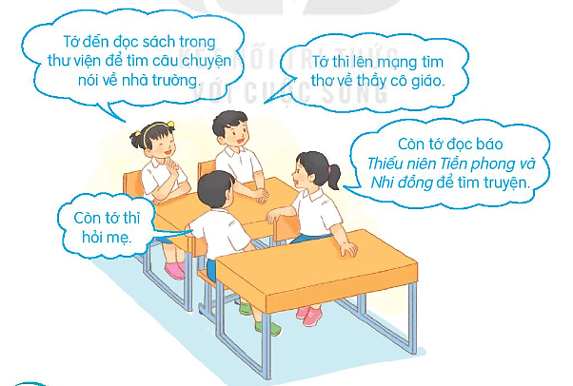
Trao đổi với các bạn về bài em đã đọc và chia sẻ với bạn cách em đã làm để tìm được câu chuyện, bài văn, bài thơ đó.

Slide 8

Trao đổi với bạn về những chi tiết làm em cảm thấy thú vị và cảm động.

Slide 9


